Slide 1
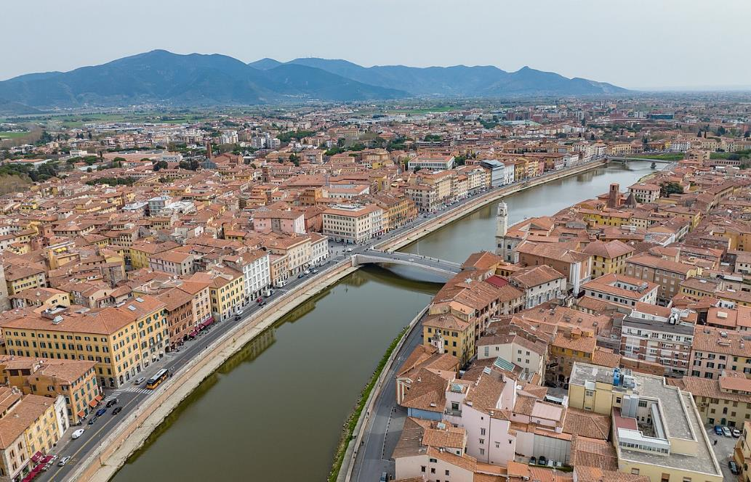
Pisa, Italie suite et Fin N°2

Slide 2
Ville située dans la région italienne de la Toscane, Pise est célèbre pour son emblématique tour. Déjà penché à son achèvement en 1372, ce cylindre en marbre blanc de 56 mètres de haut est le campanile de la cathédrale romane en marbre clair et sombre qui s'élève à ses côtés sur la Piazza dei Miracoli. Cette place des miracles comprend également le baptistère, connu pour son acoustique que des chanteurs amateurs testent tous les jours, ainsi que le cimetière du Camposanto Monumentale

Slide 3
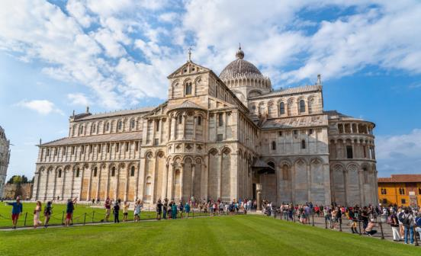
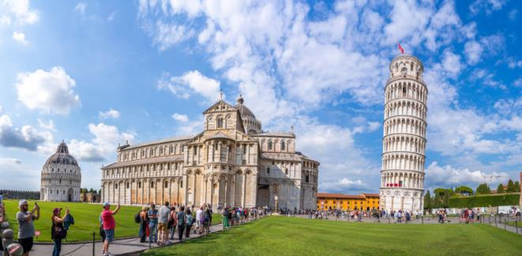
La tour de Pise
La cathédrale Notre Dame de l’Assomption de Pise

Slide 4
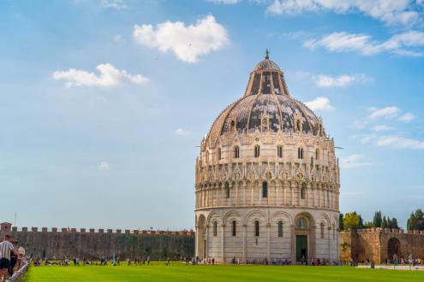
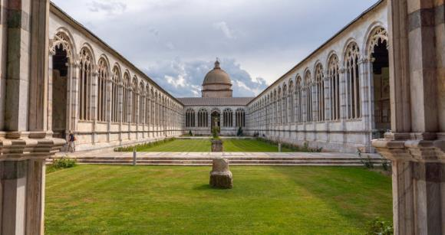
Camposanto monumentale , à Pise
Le baptistère Saint-Jean de Pise

Slide 5
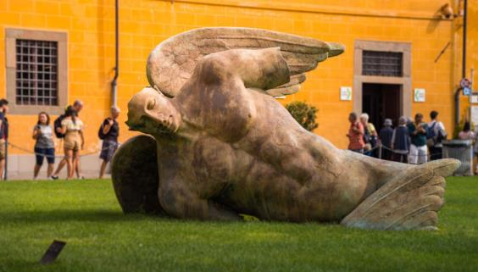
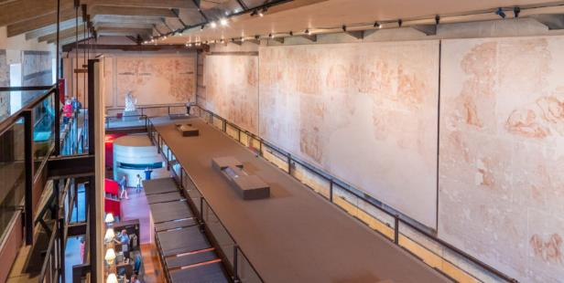
Le musée de la Sinopie
museo dell' Opera del Duomo

Slide 6
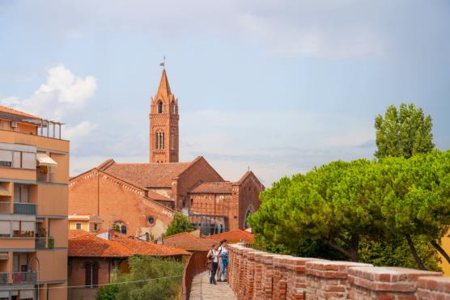
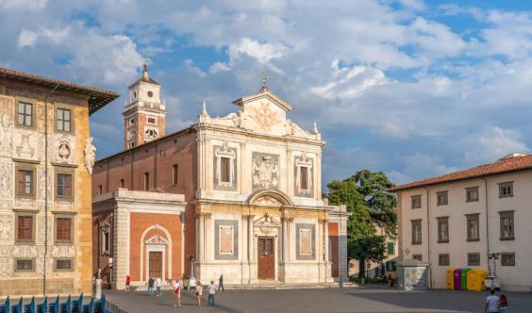
Remparts de Pise

Slide 7
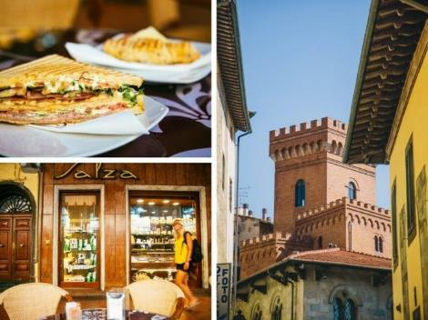
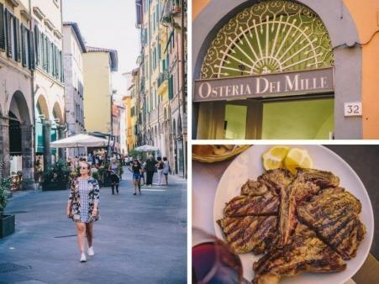

Slide 8
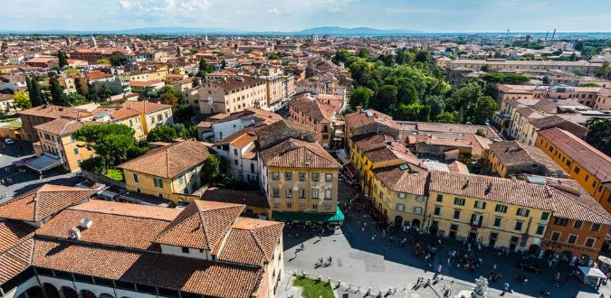
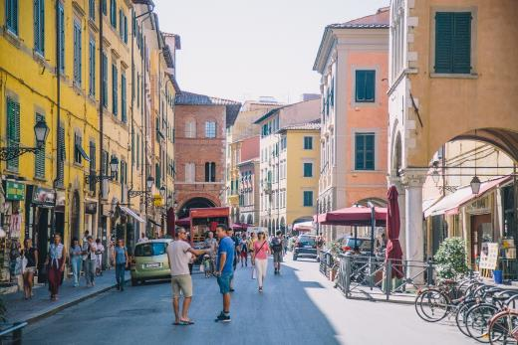

Slide 9
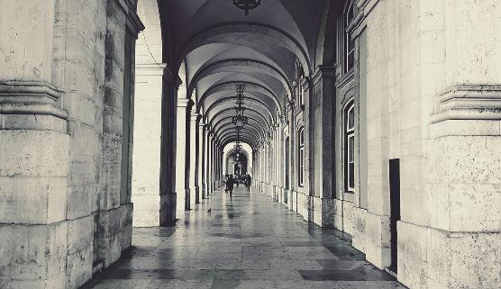
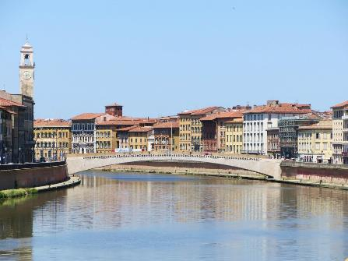

Slide 10
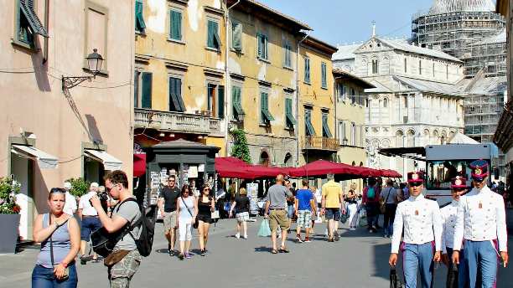
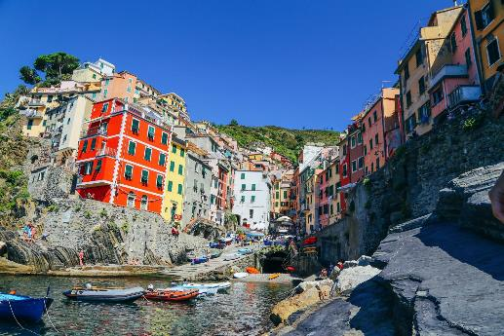

Slide 11
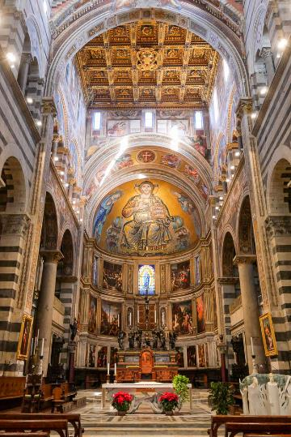
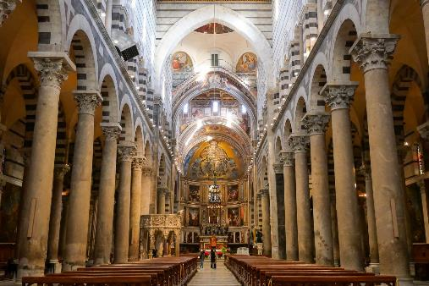

Slide 12
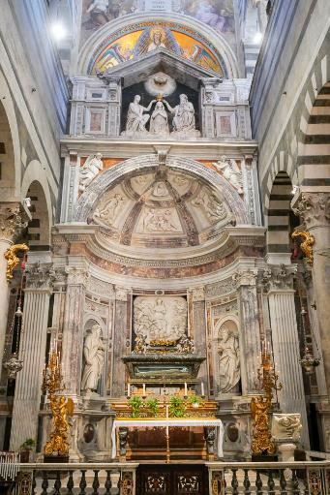
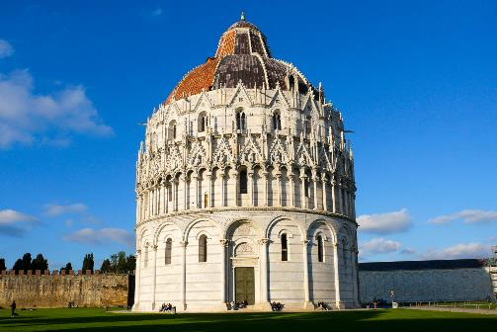

Slide 13
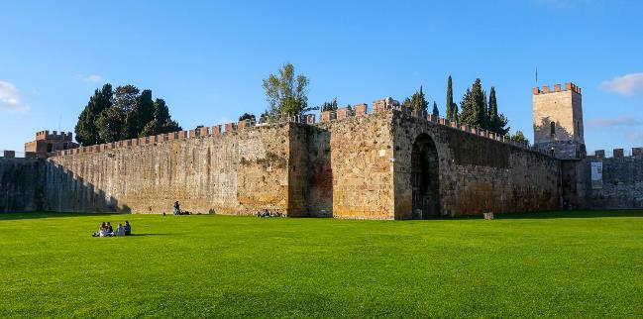
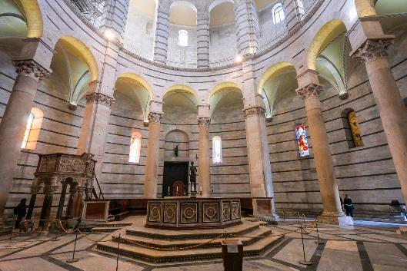
Les remparts de Pise

Slide 14
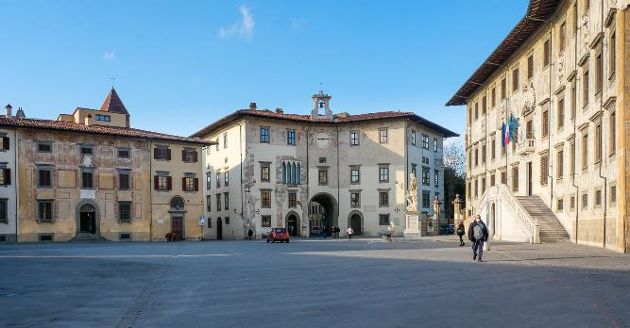
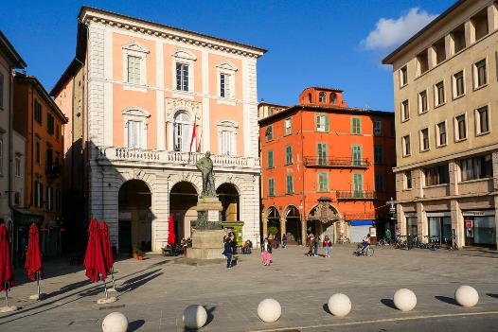
Quartier Borgo Stretto à Pise
Piazza dei Cavalieri

Slide 15
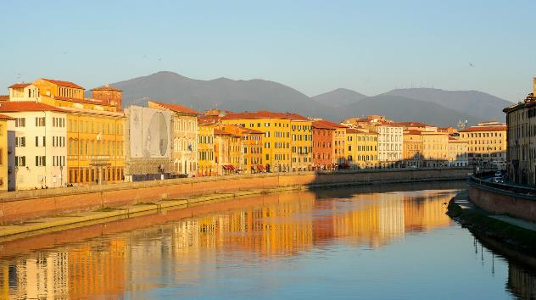
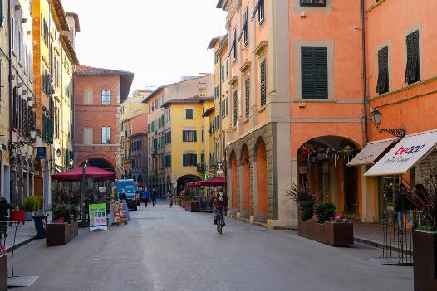
Quartier Borgo Stretto à Pise
Les rives du fleuve Arno qui traverse Pise

Slide 16
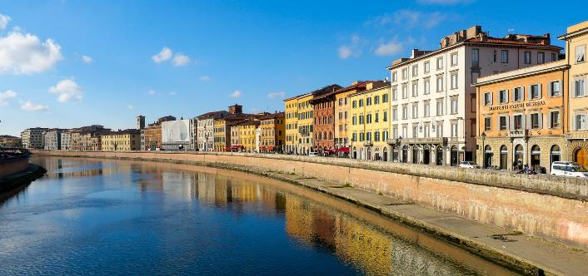
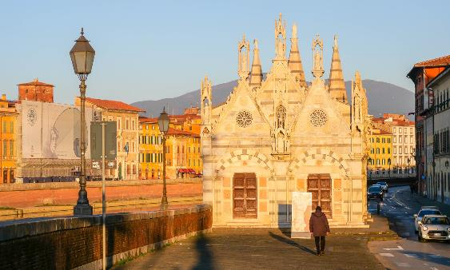
Église Santa Maria della Spina
Rives du fleuve Arno

Slide 17
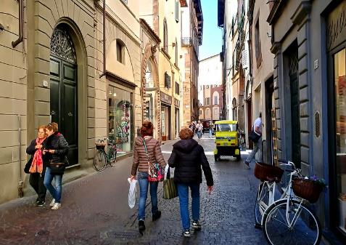
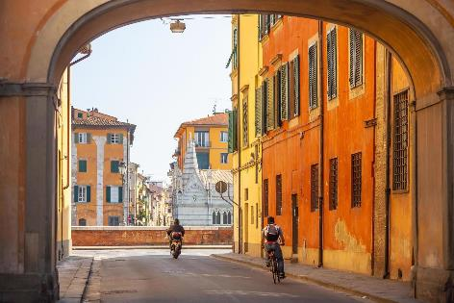
Via Fillungo, de nombreuses enseignes de luxe y sont installées
Centre-ville de la ville de Pise en Italie

Slide 18
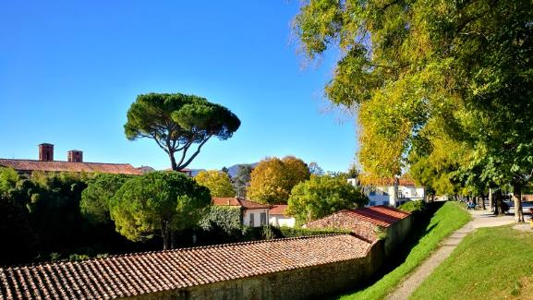
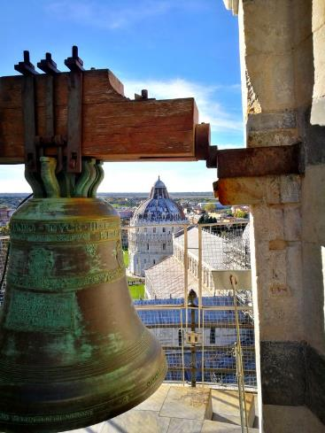
la tour de Pise est en fait le clocher de la cathédrale que l’on aperçoit en arrière-plan

Slide 19
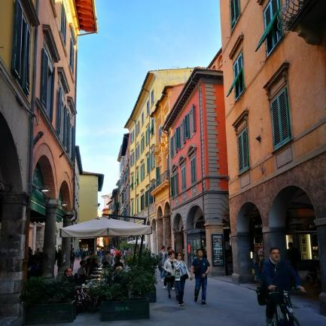
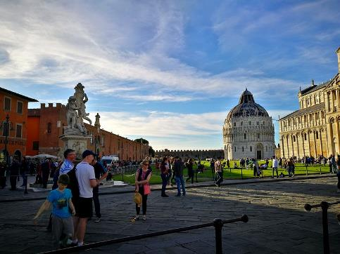
Le surnom de place des miracles vient d’un poème de Gabriele D’Annunzio
Centre-ville de Pise

Slide 20
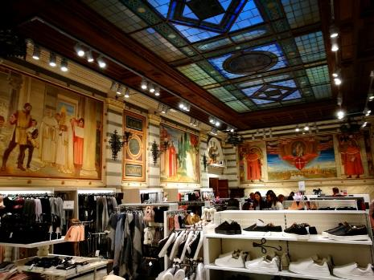
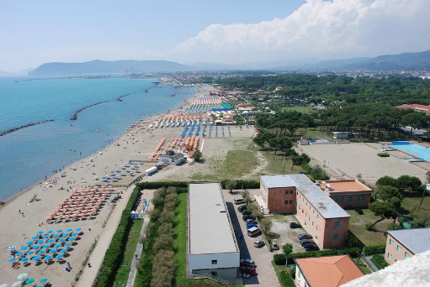
Les plages de la côte pisane
Superbe magasin H&M à Pise, situé dans une ancienne banque

Slide 21
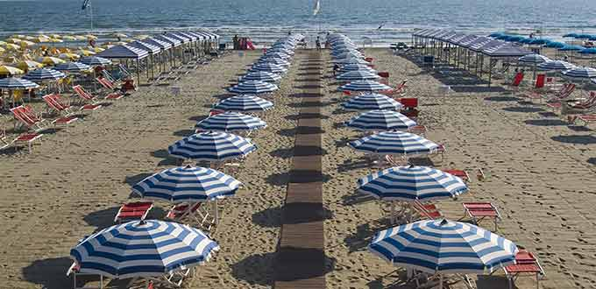
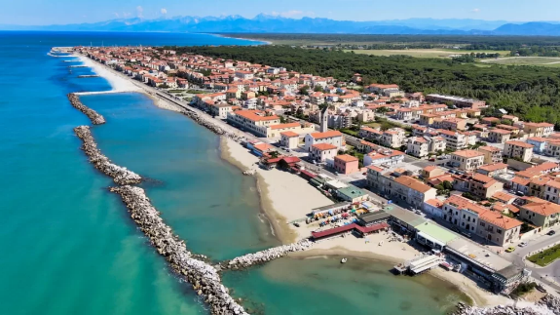
Marina di Pisa
PISE ET PLAGE

Slide 22
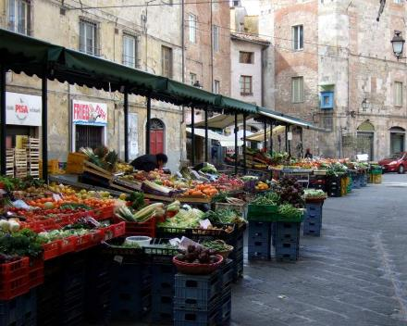
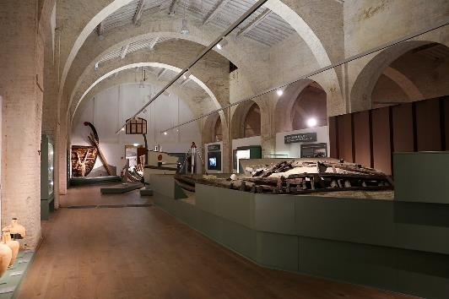
Musée des bateaux antiques de Pise
Le marché de Pise

Slide 23
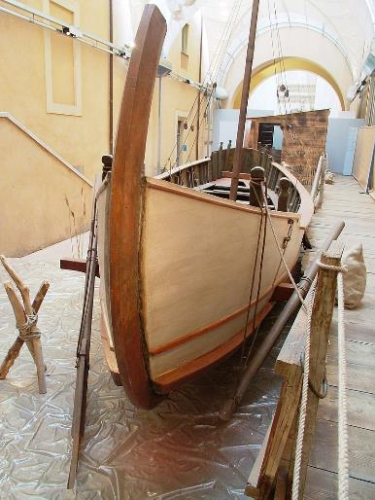
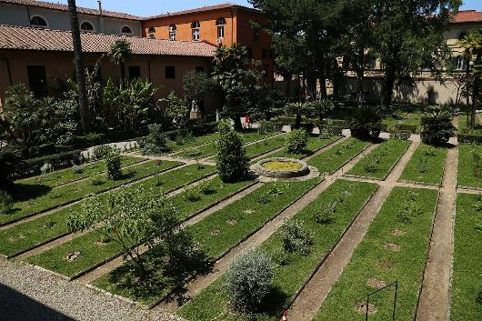
Pise, jardin botanique, zone antique, école botanique

Slide 24
Lorient Vous A Présenté La Ville De Pise (Italie ) Suite Et Fin
Sur Une Suggestion De JackDidier
Les Images Et Le Son Du Net
Merci De Votre Visite
Daniel

